Slide 1
Тема. Особливості оцінювання
навчальних досягнень учнів

Slide 2
1. Контрольно-оцінювальна діяльність вчителя початкових класів
2. Види контролю навчальних досягнень молодших школярів
3. Формувальне оцінювання в освітньому процесі початкової школи
4. Форми та методи контролю. Інструменти зворотнього зв’язку
5. Технологія портфоліо
План

Slide 3
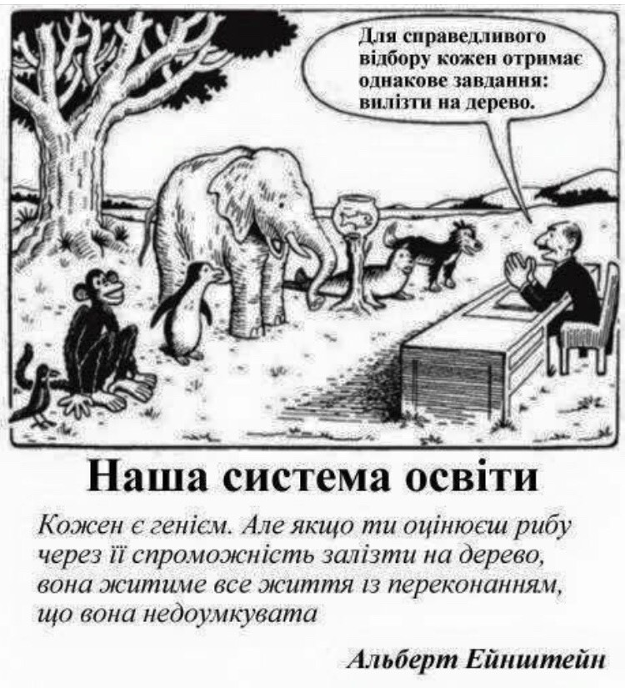
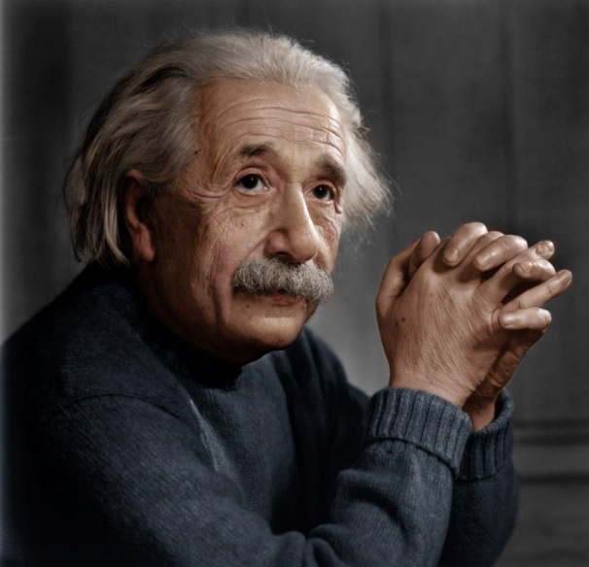

Slide 4
1. Контрольно-оцінювальна діяльність вчителя початкових класів
Національна рамка кваліфікацій (НРК)
Державний стандарт початкової освіти (ДСПО)
здатність виконувати прості завдання в типових ситуаціях у чітко визначеній структурованій сфері роботи або навчання; готовність до навчання на наступному кваліфікаційному рівні

Slide 5
НРК
Аспекти компетентностей
- мотиваційний, що охоплює цілі – результати, на досягнення яких спрямована діяльність, і мотиви, які спонукають до діяльності;
- когнітивний, який виявляється у володінні учнем предметним змістом;
- операційно-діяльнісний, що представлений досвідом застосування предметних знань, умінь і навичок;
- рефлексивний, що виражений здатністю учня здійснювати самоконтроль, самоаналіз і самооцінювання власної діяльності.

Slide 6
Контроль навчальних результатів учнів – структурний компонент процесу навчання, який здійснюється на всіх його етапах шляхом перевірки (виявлення і вимірювання) й оцінювання результатів навчання; за його допомогою встановлюються зв’язки між запроєктованими, реалізованими і вихідними рівнями освіти, оцінюються досягнення учнів, виявляються недоліки в їхніх знаннях і уміннях.
Призначення контролю:
- сприяння своєчасному виявленню недоліків в опановуванні змісту освіти;
- установлення рівня готовності засвоювати новий навчальний матеріал;
- формування вміння відповідально й зосереджено працювати, користуватися прийомами самоперевірки та самоконтролю;
- вироблення відповідальності учнів.

Slide 7
Завдання контролю навчальних досягненьі:
виявлення рівня правильності, обсягу, глибини та дієвості засвоєних учнями знань, отримання інформації про характер пізнавальної діяльності, про рівень самостійності та активності учнів в освітньому процесі, встановлення ефективності методів, форм і способів їхнього навчання.
Вимоги до контролю:
дотримання об’єктивності, конкретності й цілеспрямованості, урахування закономірностей освітнього процесу;
системність і систематичність на основі вибору найдоцільніших для даного проміжку часу видів контролю, визначення оптимальних термінів для здійснення; регулярність і неперервність виконання;
діалектичний підхід до визначення й аналізу результатів роботи.

Slide 8
Контроль здійснюється на всіх етапах процесу навчання шляхом:
- перевірки (виявлення)
- оцінювання (вимірювання) результатів навчання

Slide 9
Оцінювання – це процедура формування кількісної та якісної характеристики досягнутих учнями в навчанні результатів, яка регулюється принципами об’єктивності, систематичності, диференційованості, конфіденційності, індивідуального підходу.
Оцінка – оцінне судження в усній або письмовій формі щодо якості певної діяльності; кількісний вимірник (бал), який кваліфікує виконану особою роботу відповідно до норм оцінювання; умовне позначення у вигляді числа, букви чи іншого символу.
Перевірка навчальних досягнень – система дій і операцій, необхідних для визначення засвоєних учнями компонентів змісту освіти, тенденцій у їх розвитку.

Slide 10
Загальні педагогічні функції контрольно-оцінювальної діяльності
- стимулювальна
діагностувальна
формувальна
орієнтувальнуа
виховна
розвивальна
- управлінська
- інформаційна

Slide 11
Критерії – це набір кількісних та якісних характеристик, які використовують для винесення судження щодо виконання, продукту діяльності або як інструмент оцінювання
Характеристики критеріїв оцінювання:
- повнота
- глибина
- дієвість
- гнучкість
- конкретність і узагальненість
- стислість і розгорненість
- систематичність
- системність
- усвідомленість
- міцність

Slide 12
характеристики рівнів засвоєння
І рівень – упізнавання
ІІ рівень – розуміння
ІІІ рівень – застосування
IV рівень – обґрунтування

Slide 13
2. Види контролю навчальних досягнень молодших школярів
Вхідний контроль: діагностування навченості учнів
Поточний контроль: збір об’єктивної та оперативної інформації про якість навчально-пізнавальної діяльності учнів у ході опрацювання певної теми, про їхні навчальні досягнення
Тематичний контроль: визначення результатів навчання в межах теми
Підсумковий контроль
Державна підсумкова атестація
 Порядок проведення державної підсумкової атестації
https://zakon.rada.gov.ua/laws/show/z0008-19#Text

Slide 14
3. Формувальне оцінювання в освітньому процесі початкової школи
Згадайте свою першу погану оцінку.
Які емоції ви тоді відчули? Запишіть їх на аркуші паперу.
Аркуш після цього треба зім'яти та викинути у смітник.

Slide 15
Формувальне оцінювання
визнається ефективним засобом забезпечення якості навчальних досягнень учнів, у тому числі компетентнісного прояву
систематичне відстеження індивідуального просування школярів у процесі навчання для його своєчасної корекції, з активним залученням учнів до процесу оцінювання власної діяльності
ефективний механізм профілактики й мінімізації шкільної тривожності
☺☺ Користуючись довідковими словами, заповніть таблицю

Slide 16
провідні ідеї формувального оцінювання
- стимулювання учня у прагненні мати в навчанні високі результати;
- визначення чітких критеріїв відповідно до окреслених у стандарті освіти очікуваних результатів;
- проєктування освітнього маршруту на основі наявних на певний момент знань і вмінь;
- організація навчального процесу в атмосфері позитивного мікроклімату, ситуації успіху, емоційного задоволення;
- залучення учня до процесу навчання як його активного учасника шляхом формування і застосування рефлексивних умінь (самоаналіз, самоконтроль, самооцінювання, самокорекція);
- орієнтація навчального процесу на розвиток у школяра загальнонавчальних умінь і особистісних якостей та ін.

Slide 17
Важливі засоби формувального оцінювання
- спільне з учнями висування мети стосовно бажаних результатів навчання;
- систематичне запитування учнів для з’ясування їхніх стартових позицій, відстеження розуміння навчального змісту;
- спостереження за рухом учнів згідно з наміченим планом;
- дискусії з метою виявлення причин утруднень або помилкових суджень;
- аналіз робіт, який здійснюється разом із учнями і допомагає покращити виконання;
- перевірка розуміння засвоєного матеріалу, що супроводжується плануванням подальших етапів вивчення теми;
- рефлексія учіння як зворотний зв’язок між учителем, учнем або групою учнів на основі самоаналізу й самооцінювання

Slide 18
Об’єкт формувального оцінювання - процес навчання учнів, зорієнтований на досягнення визначеного очікуваного результату
Мета формувального оцінювання:
формування в дитини впевненості в собі, у своїх можливостях;
відзначення будь-якого успіху;
акцентування уваги на сильних сторонах, а не на помилках;
діагностування досягнення на кожному з етапів навчання;
адаптування освітнього процесу до здатностей дитини;
виявлення проблем і вчасне запобігання їхньому нашаруванню;
стимулювання бажання вчитися та прагнути максимально можливих результатів;
запобігання побоюванням помилитися.

Slide 19
Алгоритм діяльності вчителя під час організації формувального оцінювання
1. Формулювання об’єктивних і зрозумілих для учнів навчальних цілей.
2. Ознайомлення учнів з критеріями оцінювання.
3. Забезпечення активної участі учнів у процесі оцінювання.
4. Забезпечення можливості й уміння учнів аналізувати власну діяльність (рефлексія).
5. Коригування спільно з учнями підходів до навчання з урахуванням результатів оцінювання.

Slide 20
Наприклад, «я задоволена тим, як ти написав» – краще, ніж «молодець», оскільки в першому випадку оцінюється те, що виконав учень, а в другому – його особистість.
Важливо пам’ятати, що зворотний зв’язок має позитивний характер, є конкретним і значущим. Він не має бути порожньою похвалою на кшталт: «Це найкраща думка, яку я коли­небудь чула!», адже діти можуть здогадатися, що насправді це не так. Вчитель також має уникати загальних суджень, таких як «хороший», «поганий». Корисніше і переконливіше для учнів буде почути від вчителя, що є добре у їхній роботі і що можна поліпшити.
Отже, краще замість «хороша робота» скажіть так: «Ти старанно попрацював / ла над завданням і розв’язав / ла його двома способами, де обидва способи – правильні!». Замість «хороша ідея» скажіть: «Ідея цікава. Ти багато дізнався/лась про мурах. А що ще ти хочеш про них дізнатися?».

Slide 21
☺☺☺ Скласти таблицю опису навчальних досягнень (приклади формувального оцінювання) по рівнях. Кожна мікрогрупа працює з одним навчальним предметом (математика, українська мова, читання, я досліджую світ)

Slide 22
4. Форми та методи контролю. Інструменти зворотнього зв’язку
Методи контролю – способи, за допомогою яких визначається результативність навчально-пізнавальної діяльності учнів і педагогічної діяльності вчителя.
форми контролю: індивідуальний,
груповий (фронтальний).

Slide 23
Індивідуальний контроль
! провідна ідея полягає в неперервному відстеженні особистісного розвитку дитини та ходу опановування нею навчального досвіду як передумови функціональної грамотності і компетентності
! вимоги до процесу контролю й оцінювання навчальних досягнень учнів початкової школи на засадах компетентнісного підходу: систематичність, дієвість, своєчасність, об’єктивність, методична різноманітність.

Slide 24
Методи Індивідуального контролю
Педагогічне спостереження – це метод контролю, який дозволяє на основі первинних даних створити уявлення про стан формування в кожної дитини навчальної діяльності, про особисті прояви навчання та спілкування.
Усне опитування – це метод контролю, який дає змогу визначити рівень засвоєння матеріалу на кожному етапі його опрацювання, володіння вміннями будувати й логічно надавати відповідь.
Вивчення учнівських письмових робіт
Програмований контроль
Тестові завдання
Компетентнісно орієнтовані завдання

Slide 25
інструменти самооцінювання навчальної діяльності
«Долоньки»
Під час пояснення якогось завдання учням пропонують дати сигнал певним кольором вирізаної з цупкого паперу долоньки: білий – «усе зрозуміло» або «впораюсь самостійно», червоний – «потрібно пояснити ще раз» або «потрібна допомога».
«Світлофор»
Учитель домовляється з учнями, що вони час від часу подаватимуть незвичні сигнали: якщо під час виконання завдання все зрозуміло і дається легко, то на полі зошита учні малюють зелений кружок; якщо мають якусь перешкоду чи сумнів – жовтий; якщо не знають, як виконувати, – червоний.
«Ліхтарик»
Сигнал подібний до попереднього, але використовується для реагування учнями на вже виконане завдання: на полі робочої сторінки учні малюють вертикальну лінію («стовп» ліхтаря) й позначають на ній кружком («плафон» чи якась інша фігура) рівень успішності – кружок угорі означає, наприклад, що роботою задоволений/на, вона, на думку дитини, виконана добре; посередині – є сумніви, варто щось поліпшити; внизу – не задоволений/на роботою, відчуває труднощі.

Slide 26
інструменти самооцінювання навчальної діяльності
«Однохвилинне есе»
Техніка, яка використовується з метою представлення учнями зворотного зв’язку про вивчене з теми. Для написання есе вчитель може поставити такі запитання: Що найголовніше ти дізнався сьогодні? Які питання залишилися для тебе незрозумілими?
«Трихвилинна пауза»
Учитель надає учням трихвилинну паузу, яка дає можливість учням обдумувати поняття, ідеї уроку, пов’язати з попереднім матеріалом, знаннями, досвідом, а також визначитися із незрозумілими моментами.
Я змінив/змінила своє ставлення до….
Я дізнався/дізналася більше про….
Я здивувався/здивувалася тому, що …
Я відчув/відчула…
Я ставився/ставилася до …
«Дві зірки й побажання» (взаємооцінювання)
Застосовується для оцінювання творчих робіт учнів, творів, есе. Учитель пропонує перевірити роботу однокласника. Коли учні коментують роботи один одного, вони не виставляють оцінки, а вказують на два позитивні моменти – «дві зірки» – і на один момент, який потребує доопрацювання – «побажання»
Техніка «Тижневий звіт»
У кінці навчального тижня кожному учневі пропонується дати відповіді на запитання «Чому я навчився за тиждень?», «Що для мене залишилося нез’ясованим?», «Які запитання я б поставив учням, якби був учителем?» тощо.

Slide 27
5. Технологія портфоліо
Портфоліо навчальних досягнень – систематизована колекція робіт і результатів, яка демонструє зусилля учня, його прогрес і досягнення в освітньому процесі за певний період навчання
Сутнісними ознаками учнівських портфоліо є такі:
- відображають освітні результати учнів відповідно до нормативних документів;
- зосереджені як на освітньому процесі, так і на сформованих компетентностях;
- містять роботи, які демонструють використання різноманітних методів і прийомів навчання;
- включають роботи учнів і зафіксовані результати їх оцінювання самим школярем, учителем, батьками.

Slide 28
5. Технологія портфоліо
види портфоліо:
Робоче (загальне) портфоліо
2) Демонстраційне (учнівське) портфоліо
3) Портфоліо вчителя

Slide 29
֍  Вирішити педагогічну ситуацію.
На батьківських зборах постали запитання до вчителя:
Що таке свідоцтво досягнень?
Чим свідоцтво досягнень відрізняється від табеля?
Якщо немає оцінок, то що буде прописано в свідоцтві досягнень?
Як виглядає свідоцтво досягнень?
Для відповідей на запитання батьків скористайтесь покликанням
 https://mon.gov.ua/ua/osvita/zagalna-serednya-osvita/nova-ukrayinska-shkola/ocinyuvannya/vidpovidi-na-poshireni-zapitannya-shodo-svidoctva-dosyagnen-uchniv-novoyi-ukrayinskoyi-shkoli

